Slide 1
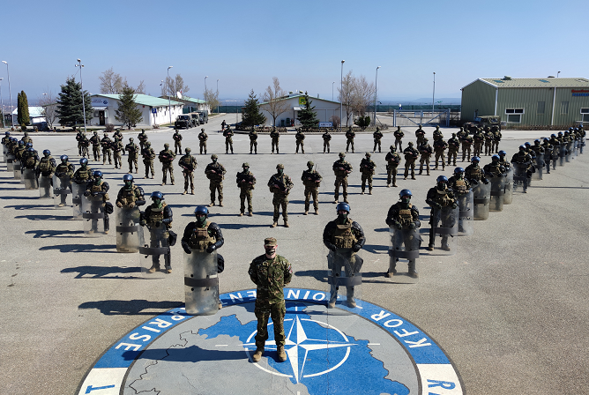

Slovenska vojska na misiji KFOR
Podpolkovnik
Simon Lindič
poveljnik SVNKON 42 KFOR

Slide 2
UVOD
SV je na misiji KFOR prisotna od januarja 2000.
Na Kosovu znotraj kontingenta deluje 220 pripadnikov.
Sedaj deluje na Kosovu že 43. kontingent Slovenske vojske, ki šteje kar 220 pripadnikov.

Slide 3
POSLANSTVO
Sile Kfor si še naprej prizadevajo zagotavljati in ohranjati varnost na Kosovu.

Slide 4
NALOGE
Patruljiranje v območju odgovornosti.
Zagotavljanje hitrih odzivnih sil (QRF).
Zagotavljanje taktične rezerve poveljnika KFOR (TACRES).
Varovanje objektov KFOR in drugih objektov, posebnega pomena, kot na primer samostan v Dečanih.
Povezovanje organov oblasti in zagotavljanje pogojev za prenos odgovornosti.
Delovanje posameznikov v poveljstvu misije.

Slide 5
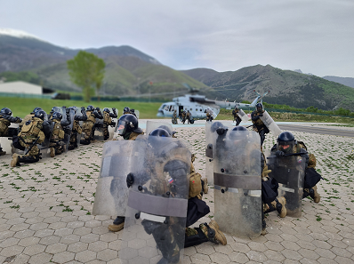

Slide 6
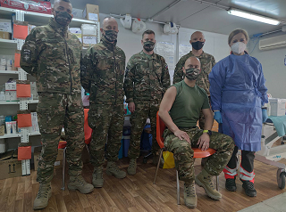
COVID - 19
Na Kosovu je bilo pozitivnih 33 pripadnikov kontingenta.
Po cepljenju, med našimi 246 pripadniki nismo zabeležili niti enega primera okužbe s korona virusom.
Veseli smo bili možnosti, da se cepimo kot prvi na misiji.
Notes:
Marca smo pripadniki SVNKON zavihali rokave in se cepili.

Slide 7
STRUKTURA SVNKON KFOR
Poveljnik sil (PSSV)
Poveljnik
SVNKON KFOR
Skupina vojaške policije
Pripadniki SV in CO v svetovalni skupini
NALT
Skupine za povezovanje
Pripadniki
SV in CO v
poveljstvu KFOR
Pripadniki
SV v
poveljstvu RC-E
Pripadniki
SV v
poveljstvu RC-W
Podporni elementi
Manevrska četa
Pripadniki
SV v poveljstvu kinetičnega bataljona RC-W
Pripadniki
SV v poveljstvu ne-kinetičnega bataljona RC-E

Slide 8
ZAKLJUČEK
V mednarodnem vojaškem in civilnem okolju so pripadniki SV na Kosovu zaradi svojega profesionalnega dela, zavezanosti k napredku na področju varnosti, stabilnosti in blagostanja prebivalcev zelo cenjeni in spoštovani.
Misija na Kosovu ostaja misija SV z najštevilčnejšo udeležbo.
Notes:
SVNKON 42 KFOR je v celotnem obdobju od prevzema naloge do zaključka delovanja na MOM skladno s poslanstvom odlično izvajal svoje naloge, kar kažejo tako rezultati kot številne pohvale, ki so jih posamezniki ter enote SVNKON 42 KFOR prejeli med svojim delovanjem in ob zaključku le-tega. Ob upoštevanju preventivnih ukrepov in uspešni izvedbi prostovoljnega cepljenja proti COVID-19, smo bistveno zmanjšali možnost okužbe z virusom SARS-CoV-2 ter bolezni COVID-19 in s tem še dodatno pozitivno vplivali na motivacijo pripadnikov SVNKON 42 KFOR ter na nemoteno izvajanje operativnih nalog. Pripadniki SVNKON 42 KFOR smo bili ves čas delovanja visoko motivirani, morala je bila zaradi odprtega in profesionalnega odnosa poveljujočih ter vlaganja truda v odnose na ustrezno visokem nivoju kljub dejstvu, da je bila ta misija zaradi COVID-19 okoliščin zelo specifična.
V času našega mandata smo redno izvajali sestanke kolektivov, AVK in izvedli več različnih slovesnosti. Izpostaviti velja slovesnost ob Prešernovem dnevu, slovenskem kulturnem prazniku, 8. februarja 2021, ko sta nas z svojim obiskom počastila minister za obrambo Republike Slovenije, mag. Matej Tonin in NGŠSV, generalmajor Robert Glavaš. Prav tako je bila 26. aprila 2021 na slovesen način, ob prisotnosti veleposlanika Republike Slovenije na Kosovu, nj. eksc. Bojana Bertoncelja in poveljnika KFOR, generalmajorja Franca Federicija, obeležena primopredaja dolžnosti med poveljnikoma SVNKON 42 in 43 KFOR.
SVNKON 42 KFOR je zaključil z operativnim delovanjem na Kosovu. Vrnitev v RS je bila izvedena skladno z načrtom. 23 pripadnikov SVNKON 42 KFOR je po zaključku delovanja ostalo na MOM in sicer 10 pripadnikov, ki so na MOM terminsko napoteni za daljše obdobje ter dodatno 13 pripadnikov zaradi podaljšanja misije skladno s potrebami službe.

Slide 9
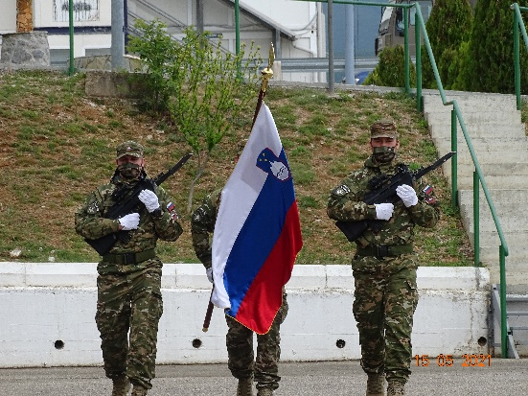
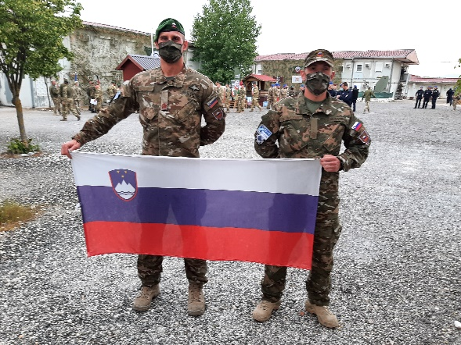
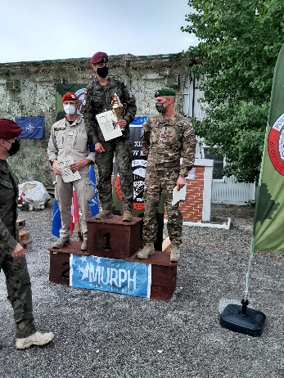
ŽIVLJENJE NA MISIJI
Poleg operativnih nalog poskrbimo tudi za:
Obeležitev osebnih, državnih in verskih praznikov
Seznanitev z območjem delovanja v smislu razumevanja kulture, zgodovine in običajev
Skrb za psiho-fizično pripravljenost
Notes:
Na seznamu za cepljenje je bilo 176 pripadnikov – 72%
Cepilo se jih je 156 pripadnikov KFOR 42 (ostali se niso cepili, ker je bilo manj kot en mesec od okuženosti) dodatno še 16 iz MZZ 1x MNZ in 2x Skopje
Skupna prekuženost 189 pripadnikov - 77,5%
Cepljenje s cepivom COVID-19 Vaccine AstraZeneca: skupno število cepljenih pripadnikov SVNKON 42 KFOR 4. 3. 2021 na OD je bilo 156 pripadnikov.
Uspešna izvedba in zaključek misije je med drugim posledica dejstva, da smo pripadniki SVNKON 42 KFOR marca zavihali rokave in se cepili, izvedba cepljenja proti COVID-19 pa je pozitivno vplivala na našo moralo ter na nemoteno izvajanje operativnih nalog. Cepljenje je za nas na nek način predstavljalo možnost vrnitve nazaj v normalno vojaško življenje in delovanje. Kljub določenim pomislekom, ki spremljajo izvedbo cepljenja moram poudariti, da nismo po cepljenju med 246 pripadniki SVNKON zabeležili niti enega samega primera okužbe s korona virusom, pred tem je bilo takšnih primerov kljub strogemu upoštevanju preventivnih ukrepov kar 33. Enostavno povedano: cepljenje deluje.

